Slide 1




Khởi động

Slide 2
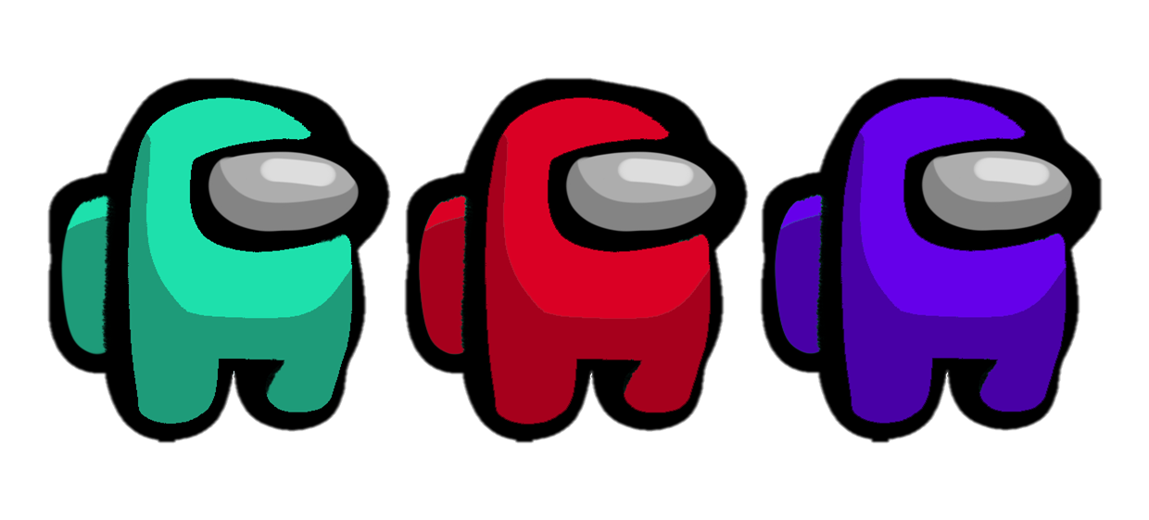
Khởi động
1
be bé
bè cá
bế bé

Slide 3

BÀI 6
O o ?

Slide 4
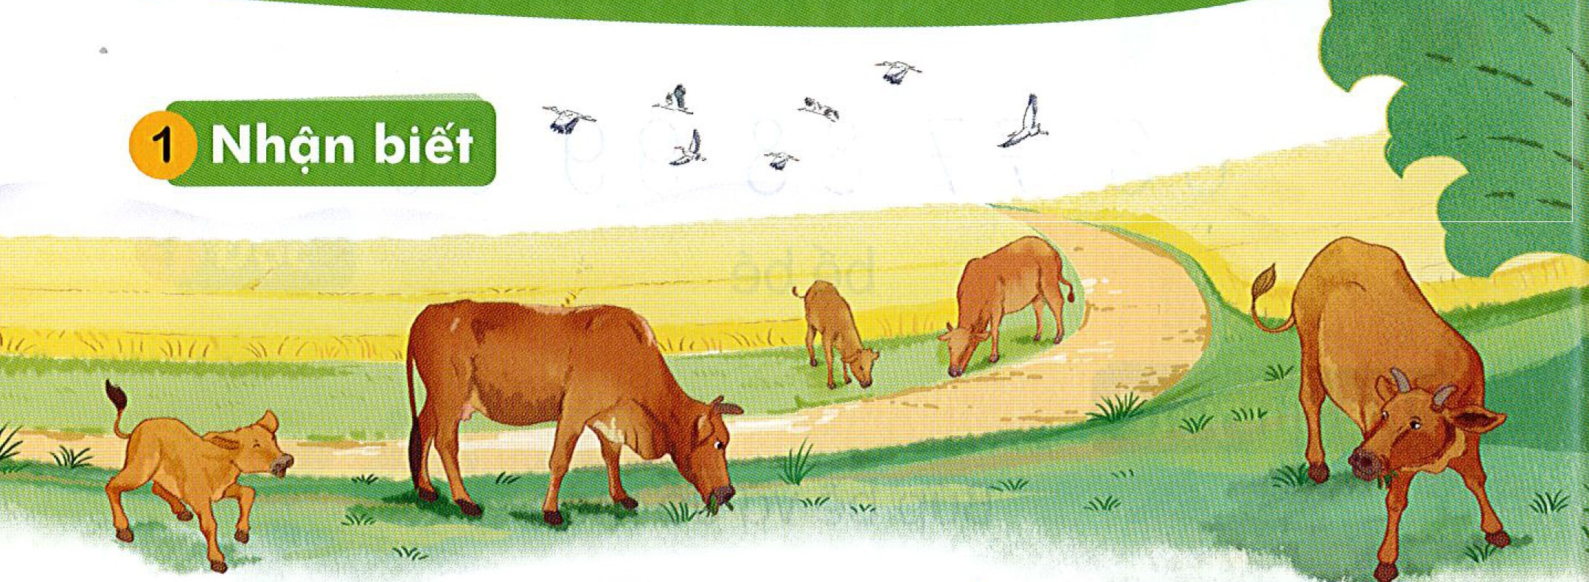
o
®µn bß gÆm cá.
ọ

Slide 5


o

Slide 6
b
o
c
o
bß
cá
bß
bã
bá
cß
cã
cá

Slide 7
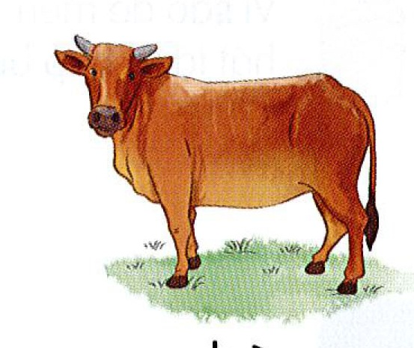
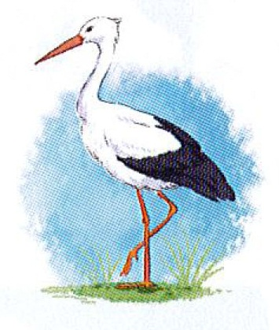
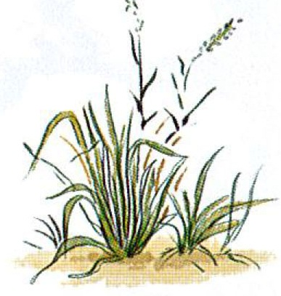
bß
cß
cá

Slide 8

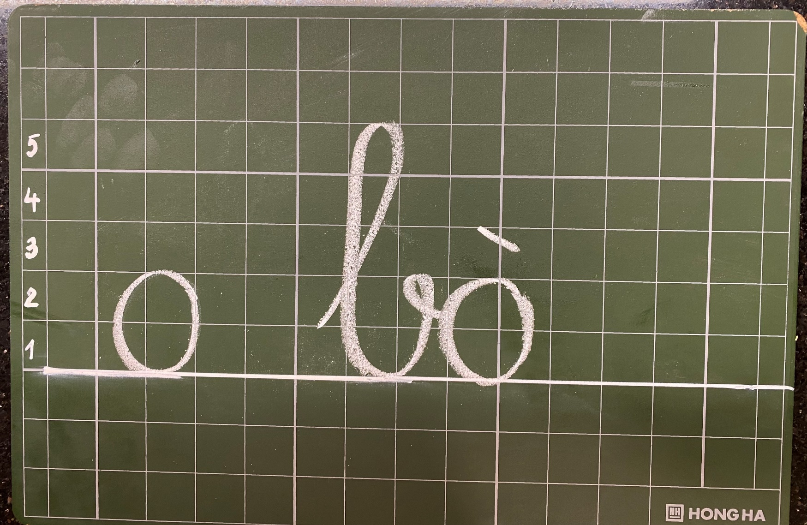

Slide 9
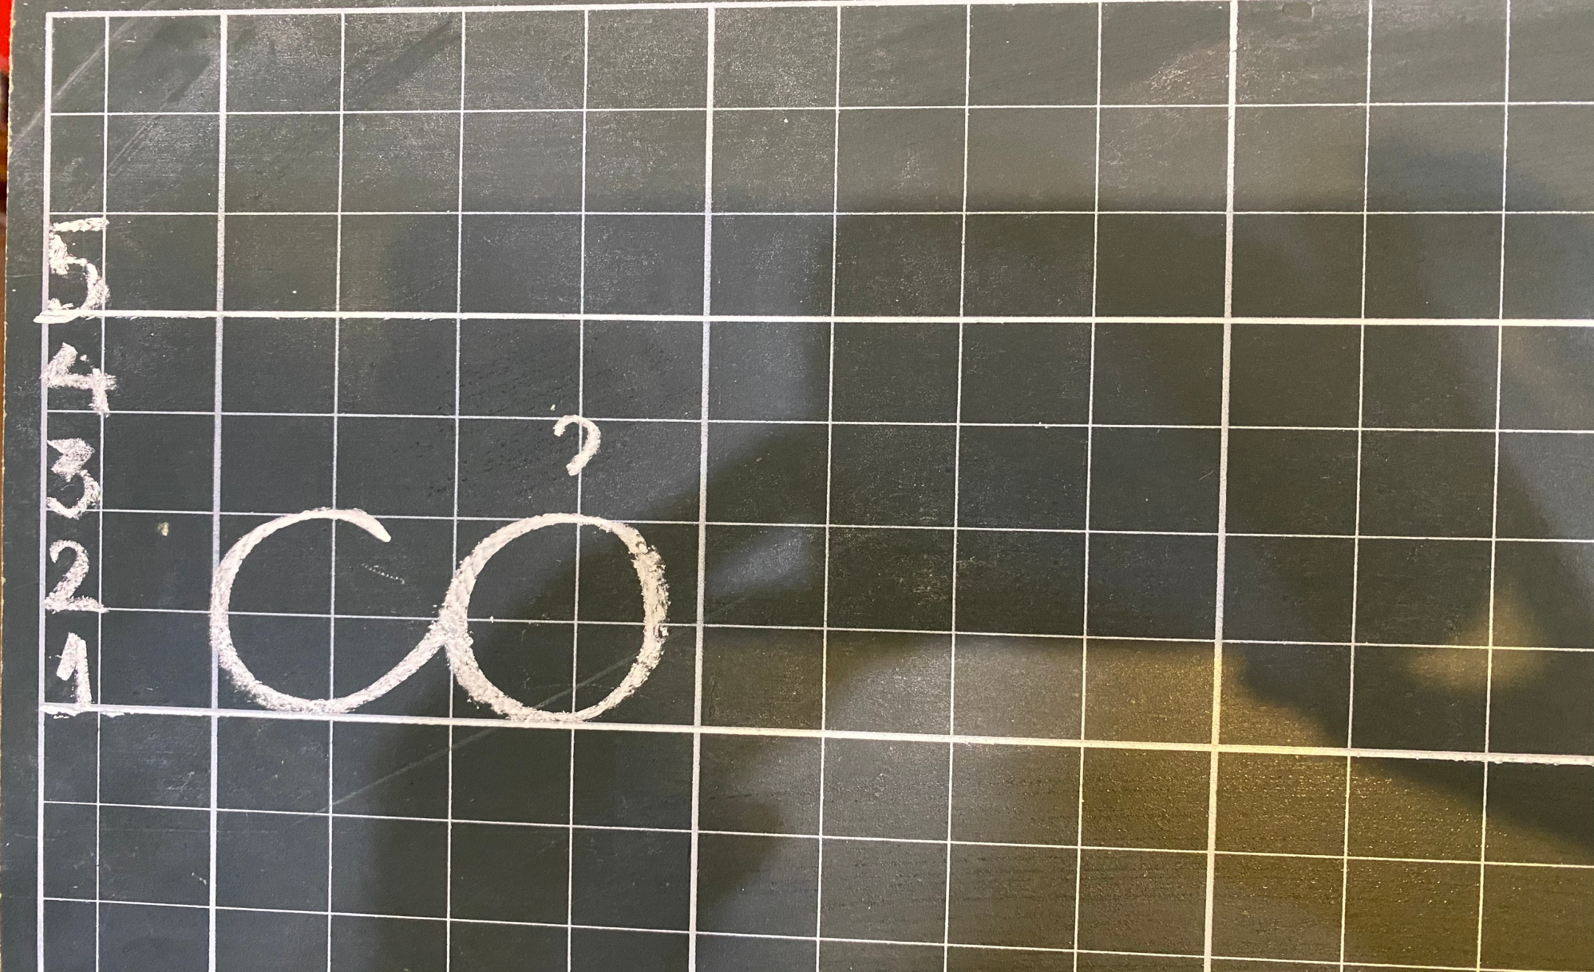

Slide 10

CÙNG THƯ GIÃN NÀO

Slide 11


Slide 12
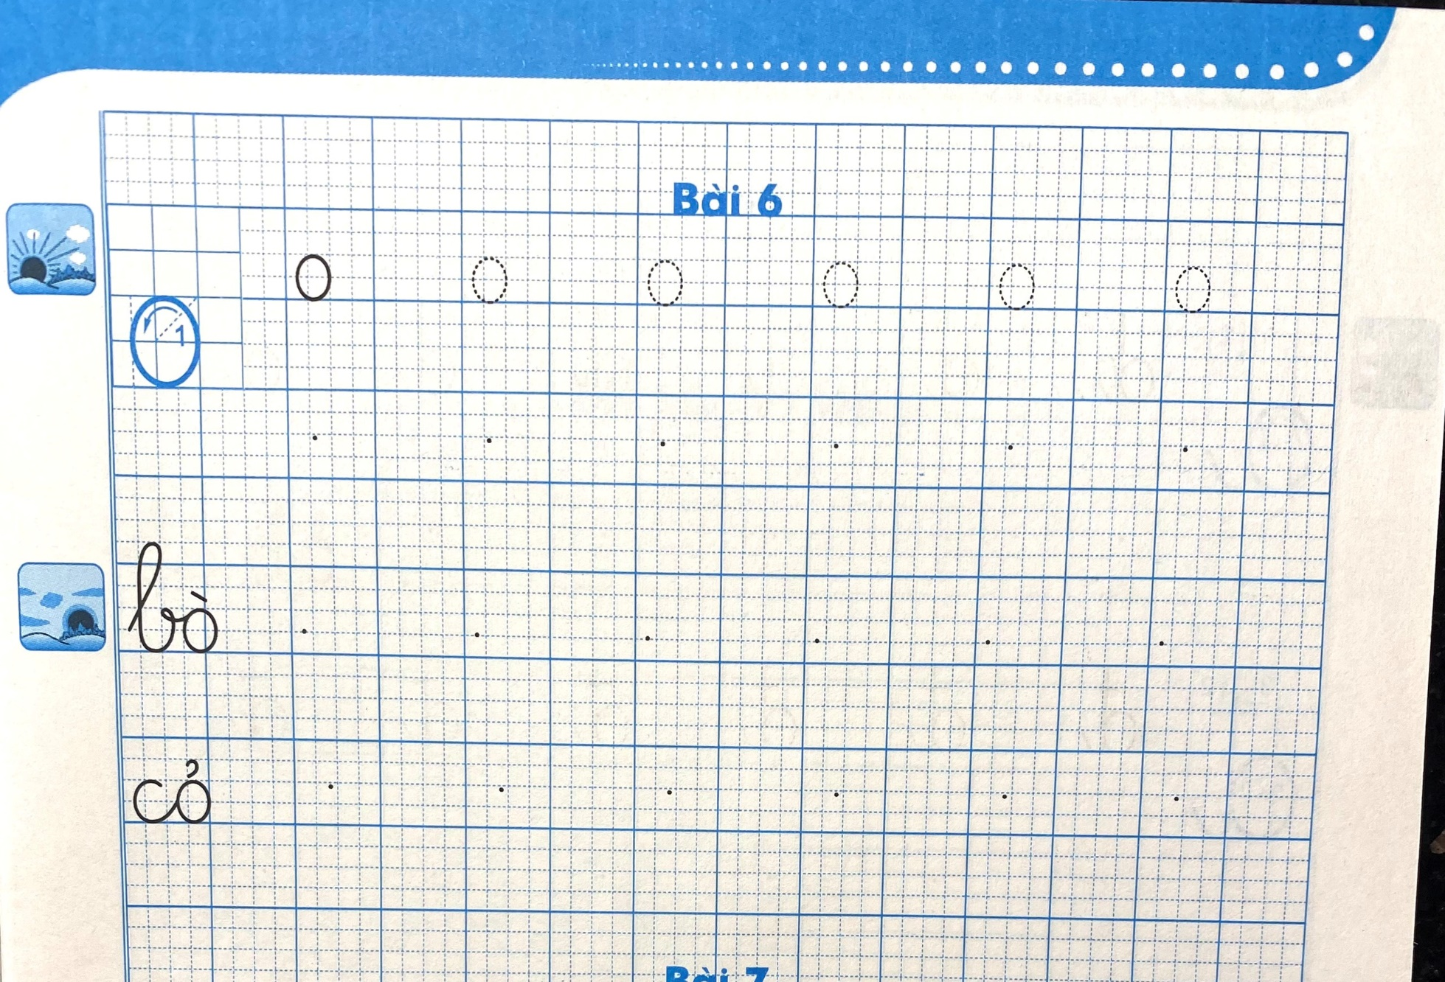

Slide 13

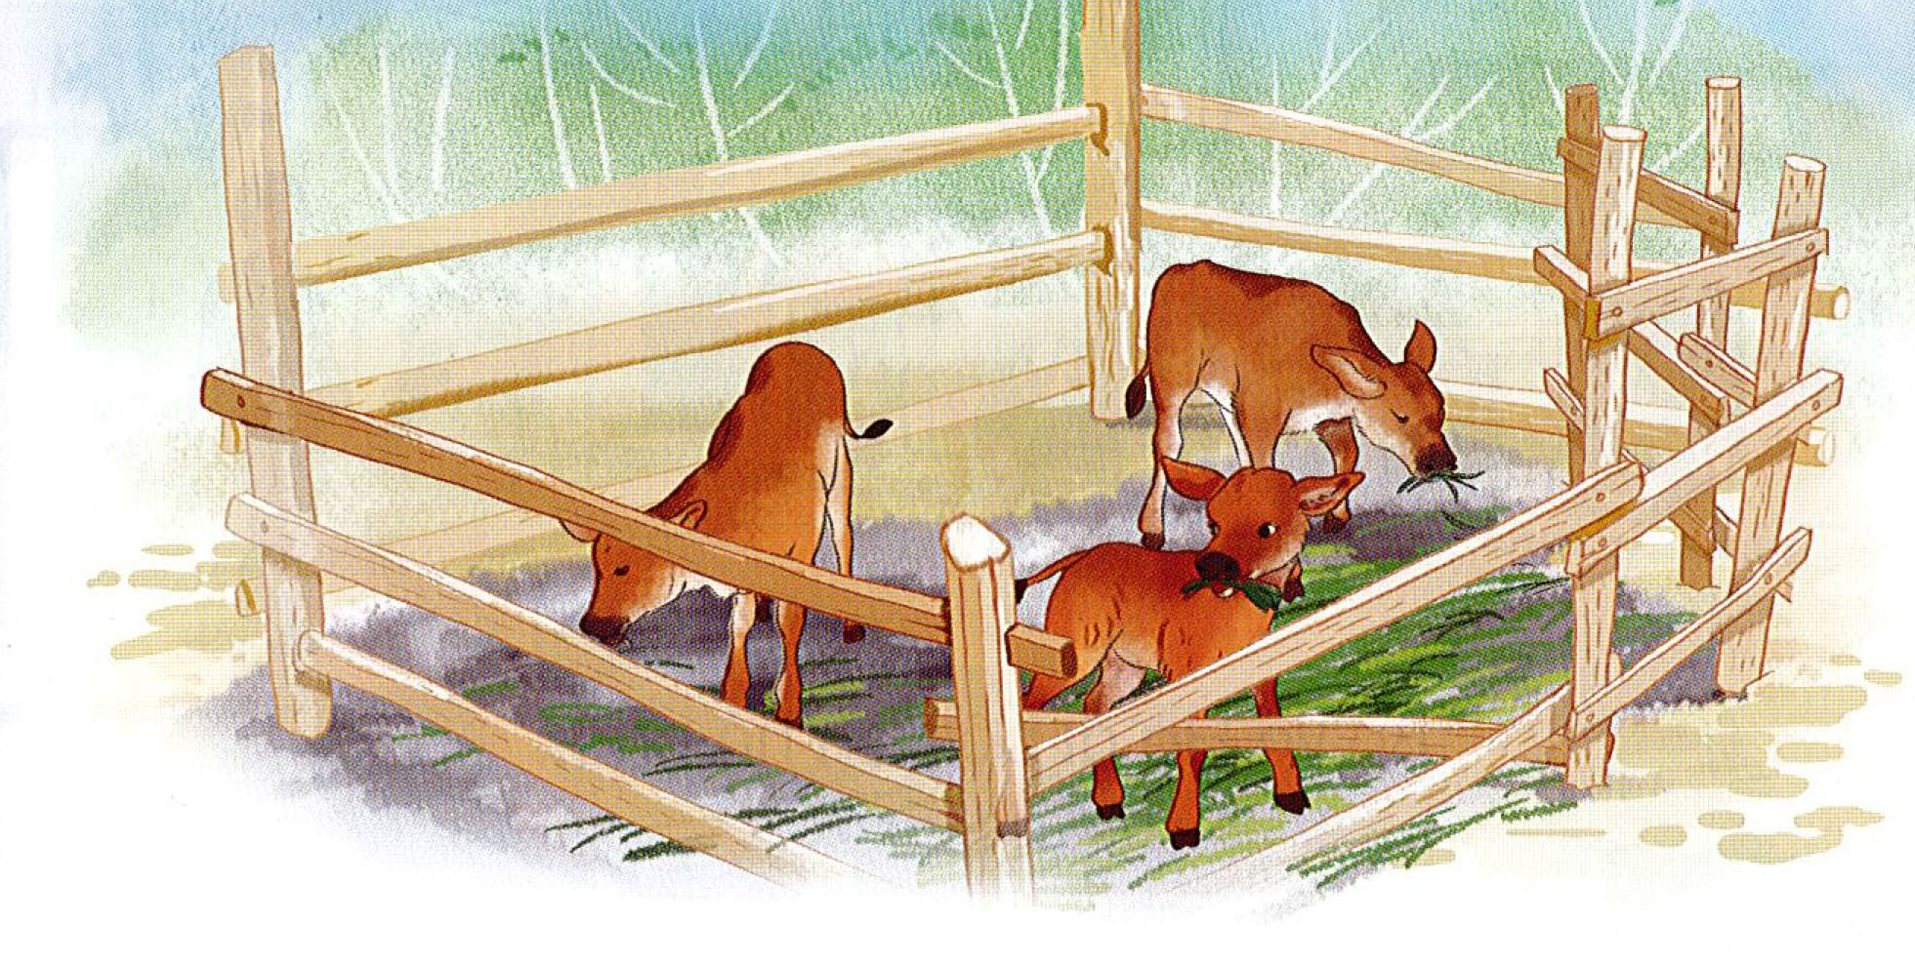
Bª cã cá.

Slide 14

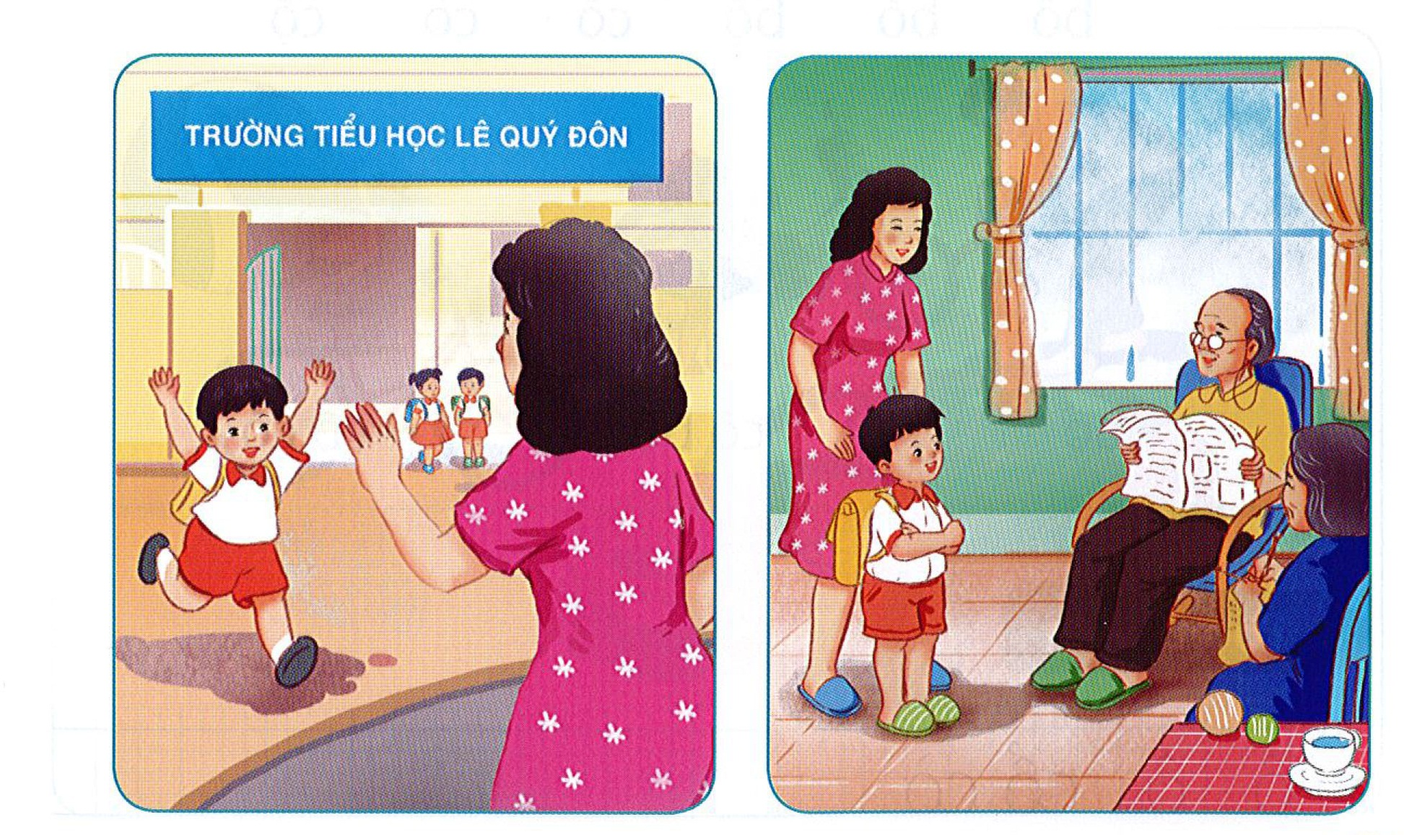
Chµo hái

Slide 15
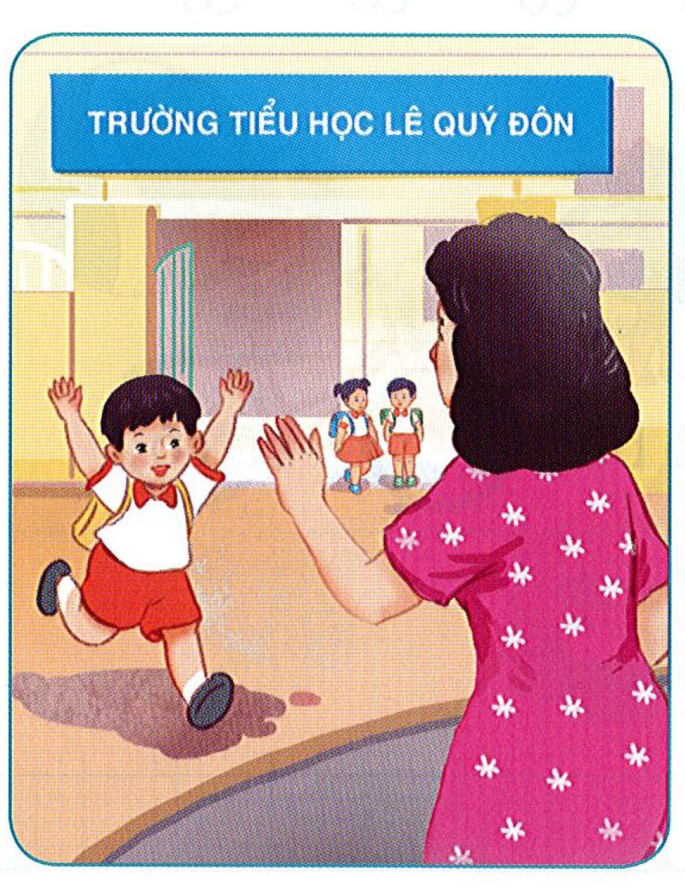

Slide 16
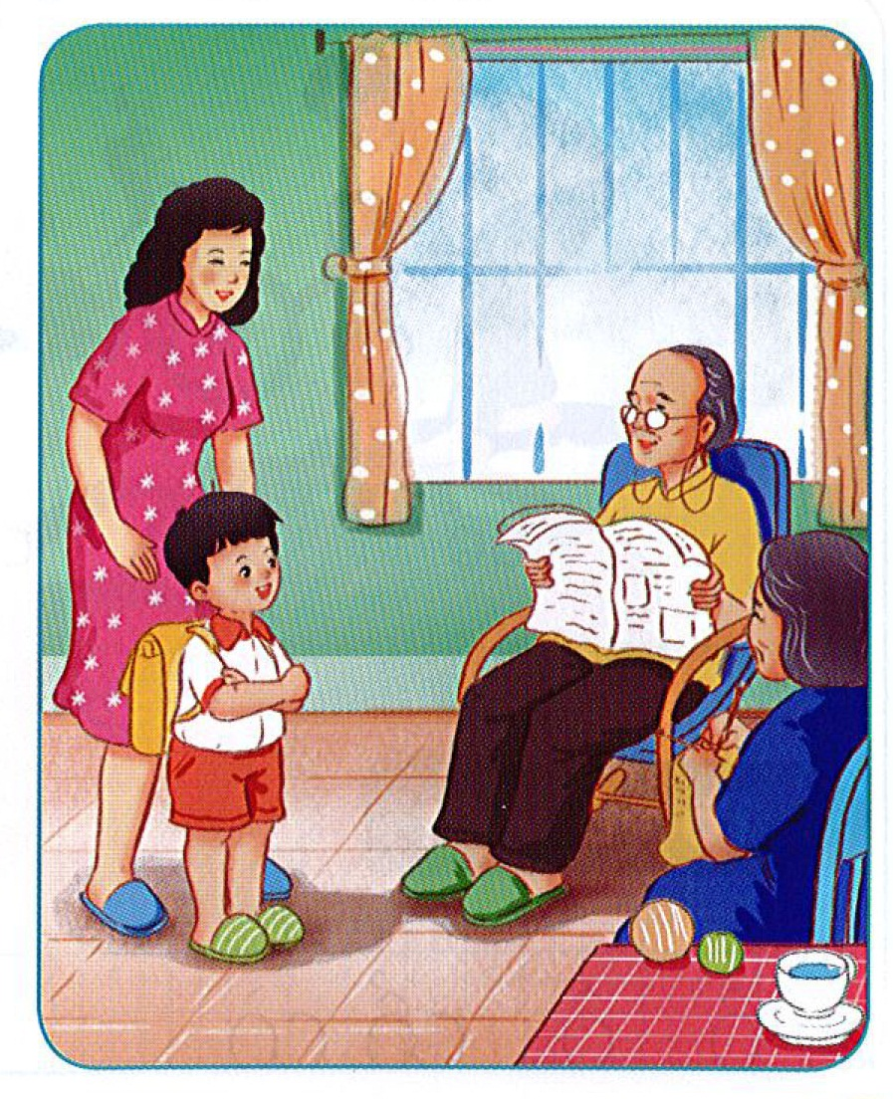

Slide 17

CỦNG CỐ
BÀI HỌC

